Slide 1
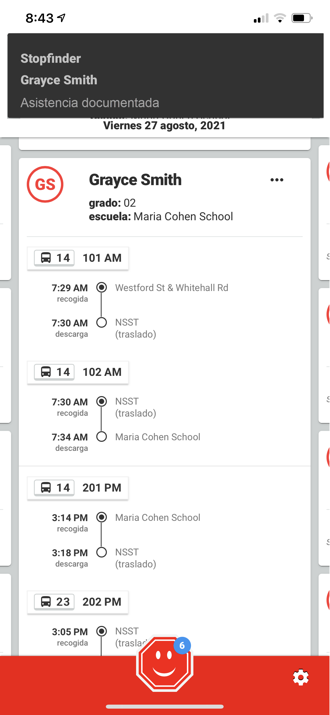
Recibe anuncios de asistencia y GeoAlerts en tiempo real
Ve el horario de carga para su(s) estudiante(s) para cualquier día del año
Empezar en Utilizar la App Hoy
Active su cuenta
El Departamento de Transportación se manda una invitación a la App por correo electrónico
Instale la app de Stopfinder
Vea el horario de transportación de su estudiante y compártelo con otros cuidadores
Determine GeoAlerts y reciba anuncios de asistencia
Comunique con su departamento de transportación en una manera fácil y segura
Datos del vehículo, la ruta, y la parada, incluso transferencias y sitios alternativos
Ve anuncios anteriores de asistencia y GeoAlerts en el registro de su(s) estudiante(s)
Accede anuncios, formularios, y mensajes
Pone aquí una mensaje customizada. Fusce quis erat a neque finibus auctor eget id dui. Aliquam molestie et justo vel sagittis. Sed semper mi et dolor fermentum sodales. Quisque eu nunc dui.
Nombre del Departamento de Transportación
Su numero de teléfono
Su correo electrónico

Slide 2
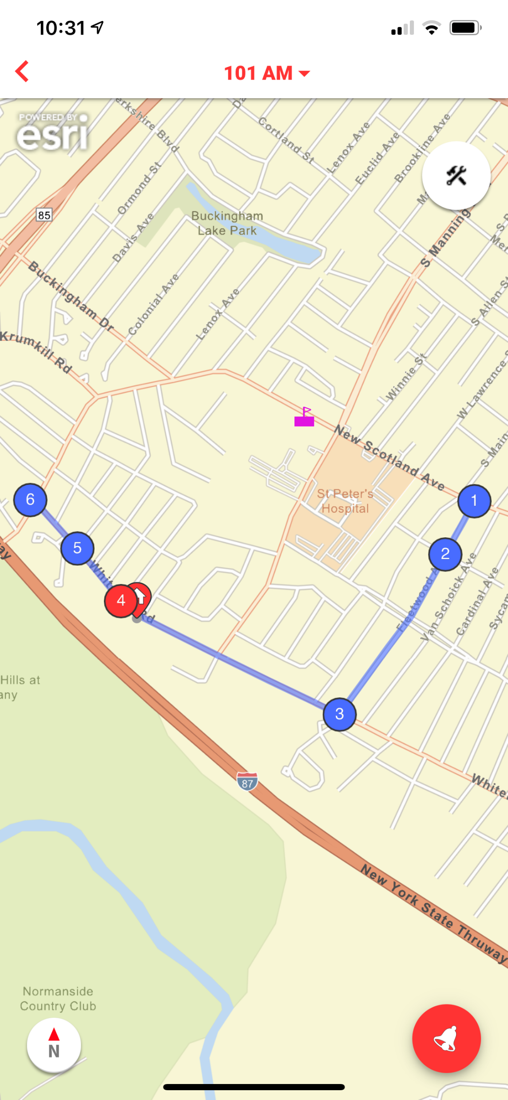
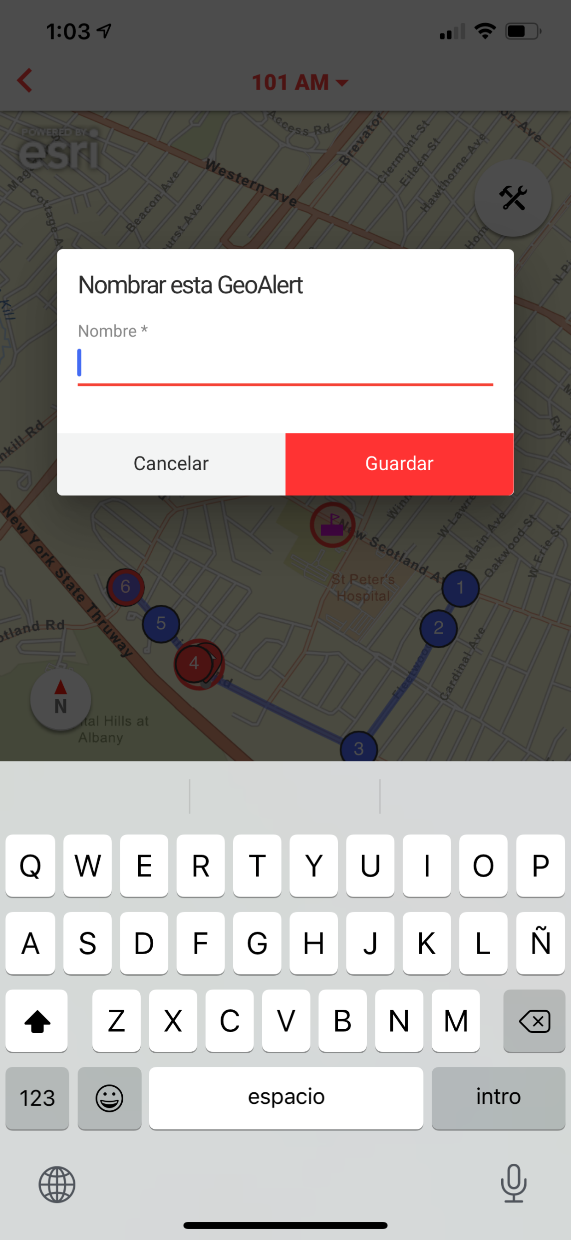
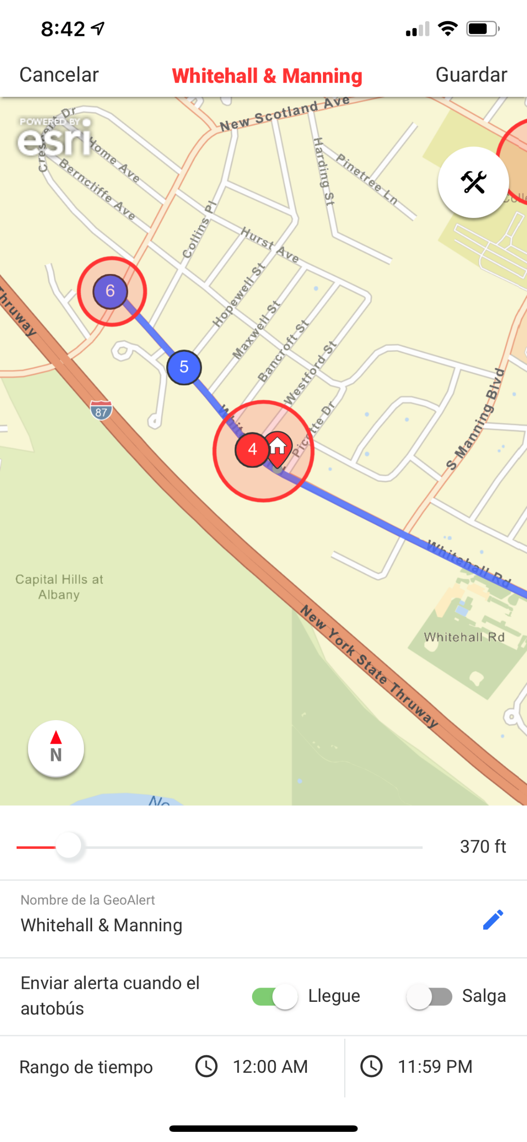
Con GeoAlerts, determina usted zonas de notificación en el mapa para recibir anuncios de GeoAlert cuando el vehículo llegue a la zona, o la salga.
Toca el ícono de GeoAlert y selecciona la opción para añadir un GeoAlert del menú | Pone el nombre a la zona de GeoAlert y toca “Guardar” | Toca el centro de la zona de GeoAlert, utiliza el deslizador para determinar su tamaño, y selecciona cuando quería usted recibir anuncios | Recibe anuncios y ve GeoAlerts en el registro de su estudiante

Slide 3
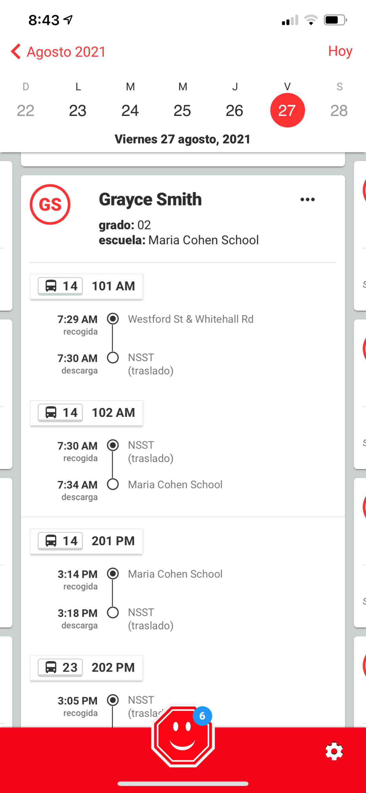
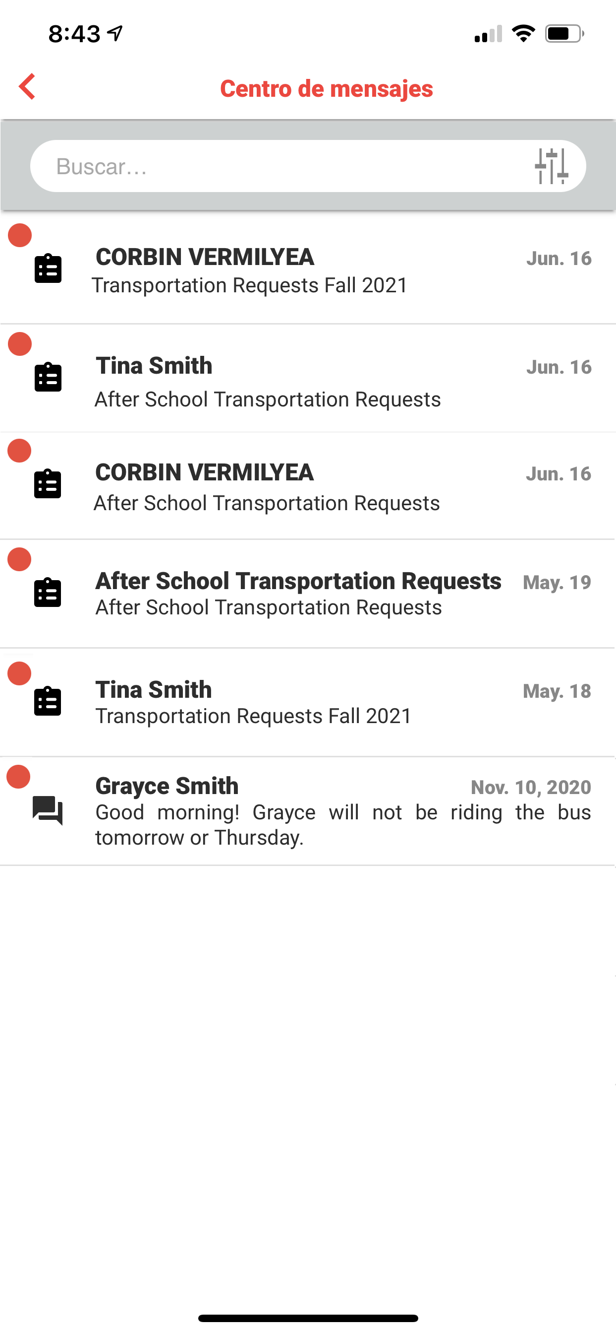
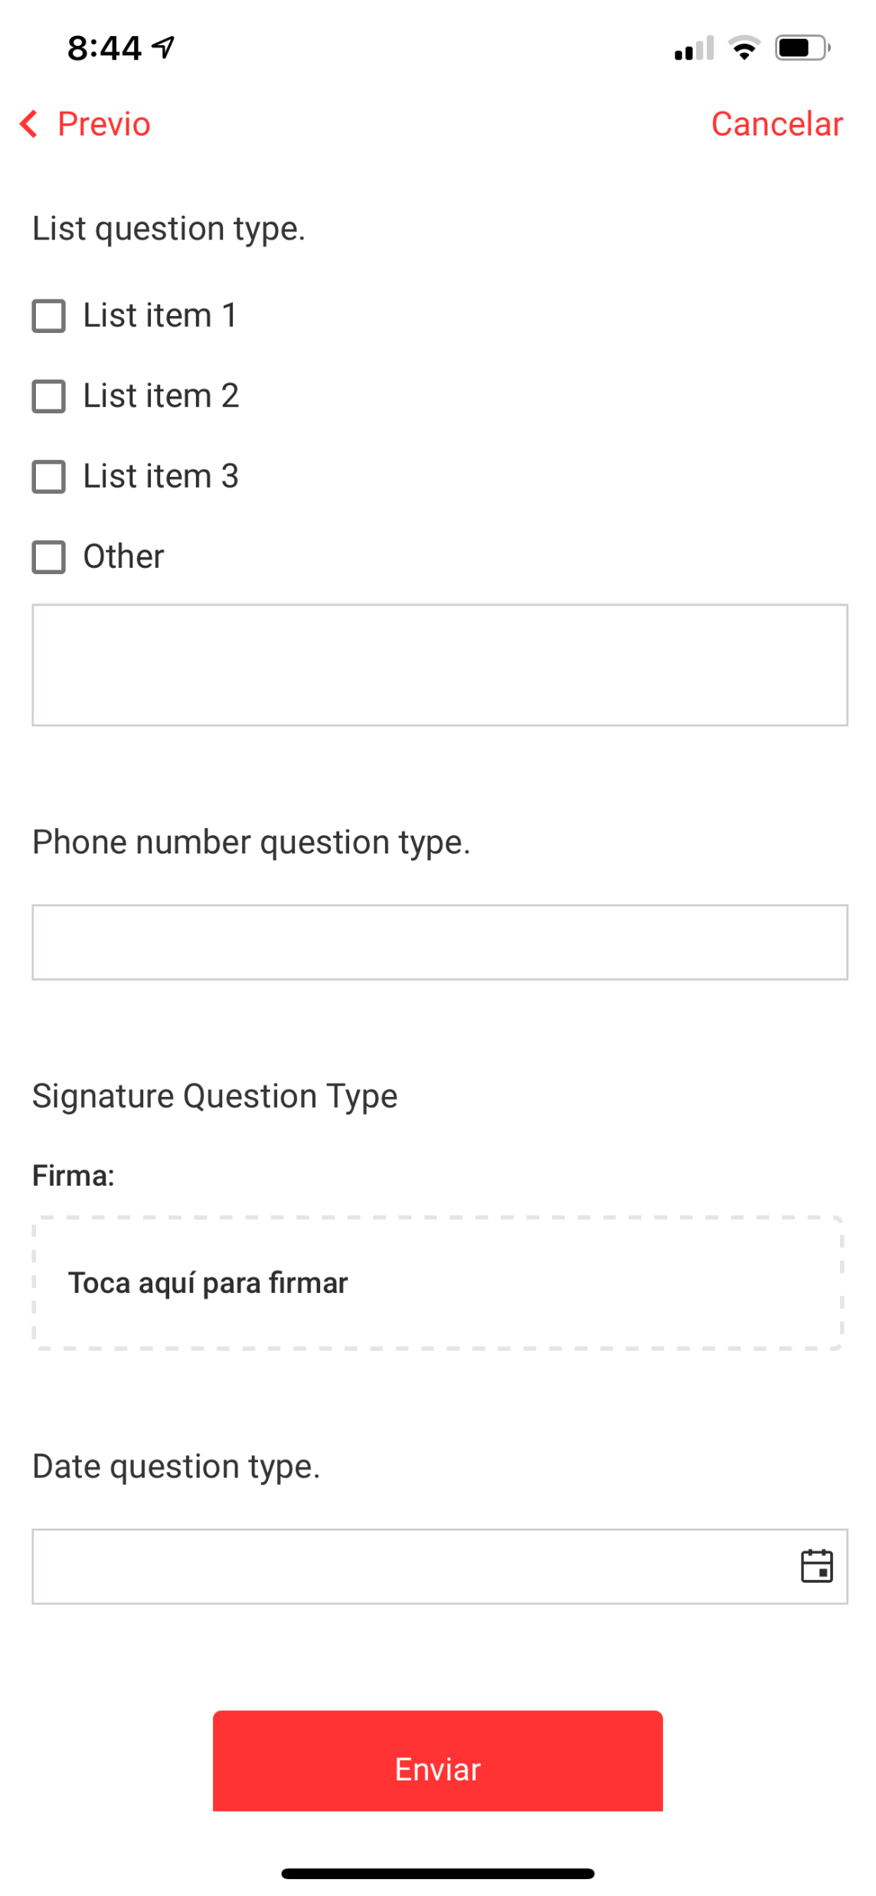
Comunicación segura por el Centro de Mensajes de Stopfinder. Ve anuncios, respuestas de mensajes, y formularios.
Toca Stoppy para ver mensajes, leer anuncios, y entregar formularios | Mensajes que no ha leído tienen un ícono rojo | Firma y entrega formularios por Stopfinder

